Slide 1

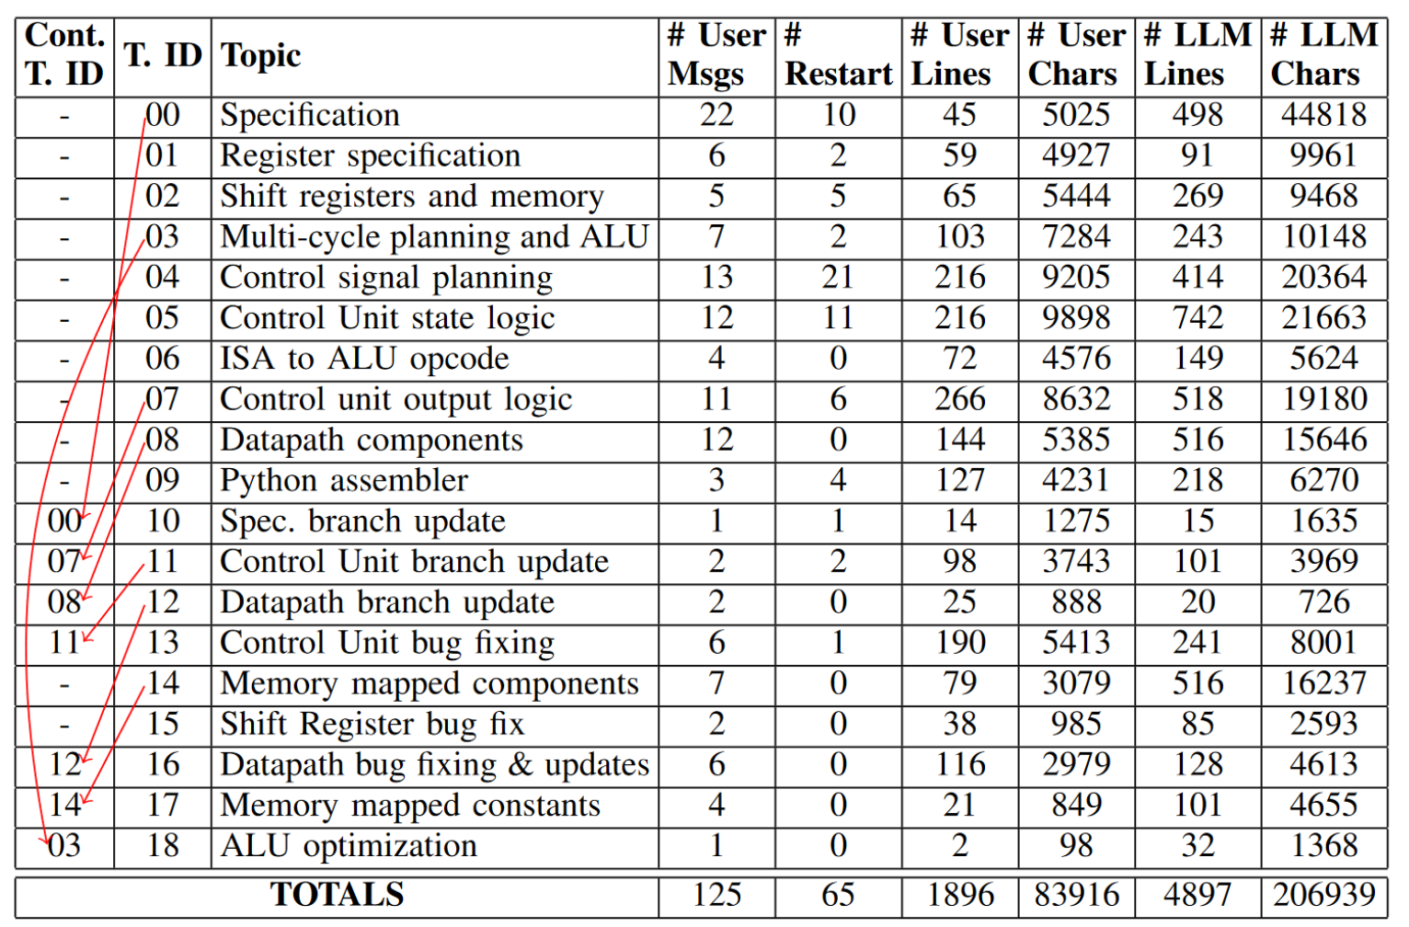
控制模块Prompt设计方案
整体思路
控制模块I/O规划
控制模块状态逻辑
整体思路
控制模块输出逻辑
Notes:
控制模块的对话目标是生成control_unit，用于控制各类寄存器的输入数据选择和处理器核的运行与停顿。该对话分为三个线程，分别是控制模块I/O规划、控制模块状态逻辑、控制模块输出逻辑。其中控制模块输出逻辑线程中还有两个额外的子Topic ，分别是控制单元分支逻辑更新和控制单元bug修复。

Slide 2
控制模块Prompt设计方案
线程衔接与初始任务给出
线程衔接
## The ISA
**Immediate Data Manipulation Instructions**
| Instruction | Description | Opcode (4 bits) | Immediate (4 bits) | Register Effects |
初始任务
## Task:
Can you process the above specification and list each register and in terms of hardware components (e.g. PC, ALU etc), list possible component sources and destinations?
Notes:
控制模块的设计依赖于之前对ISA的设计、数据路径的设计、顶层I/O的设计，因此首先将这些作为先验知识给出，同时给出本线程中需要进行的第一个任务，第一个任务往往不会直接命令其生成所需的最终版代码，而是通过一步步的思维链指令使得其最终能够获得目标输出，如控制模块I/O规划中给出的初始任务为分析处理器核中各寄存器和硬件单元的数据来源与地址。

Slide 3
控制模块Prompt设计方案
思维链引导
分析寄存器和硬件单元的数据来源与地址
分析使用MUX进行源操作数控制的输入、输出、控制信号
为MUX控制信号进行二进制编码
生成控制模块I/O列表
添加处理器使能与停顿控制以及扫描连信号
Notes:
继续以控制模块I/O规划为例，为得到最后的控制模块I/O列表，一步步进行思维链引导

Slide 4
控制模块Prompt设计方案
人工反馈
初级人工反馈
## USER
Can you rewrite this, but remember to make state_in a reg type? This won't synthesize otherwise
中级人工反馈
## USER (#restarts:2)
One optimization - It looks like the PC has two options that are both PC + 1 - can we simplify?
## USER
Does it need the whole ACC value if it has the ACC is Zero flag?
Notes:
在控制模块的对话中，如遇到结果不满意的情况，采用了初级和中级人工反馈两种形式，没有高级人工反馈。初级人工反馈中主要是在修复wire和reg使用不合理的问题，中级人工反馈中则是指出逻辑不合理或未考虑到的内容

Slide 5
控制模块Prompt设计方案
restart
在初始任务、生成Verilog代码时进行的重启较多
## USER (#restarts:10)
This looks excellent. According to this list, please produce the module definition for a control unit in Verilog which could operate the processor datapath. Please comment the purpose of each I/O. If a signal is for controlling a multiplexer, please also comment what each possible value should correspond to in the datapath.
Notes:
这是在控制模块对话中重启次数最多的一个prompts，要求根据之前对MUX的分析，使用Verilog给出控制模块的端口声明

Slide 6
控制模块Prompt设计方案
启发
对于逻辑较复杂的电路模块，可以继续进行任务细分，每个任务使用单独的线程
对于每个大任务，使用思维链给出循序渐进的prompts
结果不满意时，合理使用restart、初级人工反馈和中级人工反馈进行调整

